Slide 1

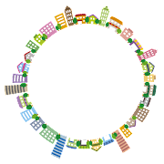
第4課
地域を知って生活する

Slide 2
SLOT 40
I
1
やってみよう(56)
2
やってみよう3(57)
3
書き練習
4
5

Slide 3
やってみよう（43ページ） 時間の有効な使い方について紹介しているほかの記事を読みましょう
Notes:
１

Slide 4
やってみよう 生活のリズムを管理する方法について、ほかの話を聞きましょう
Notes:
１

Slide 5
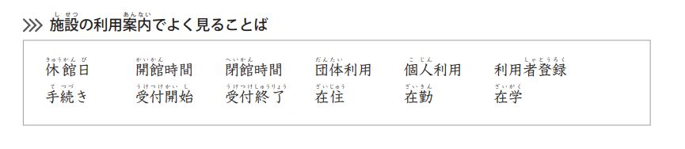

Slide 6
施設の利用案内でよく見る言葉 （ワークブック―28 & 29ページ）
Notes:
１

